Slide 1
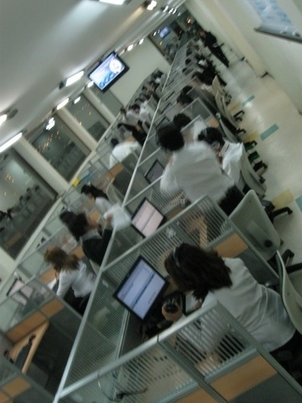
Servicio TI Centro de llamadas
Picolo Enterprice

Slide 2

Introducción a la problemática
El Centro de atención de llamados de soporte IT está generando problemas encolando llamados sin llegar a ser atendidos.
Existen 2 tipos de Operadores Especializados :
Para SAP
Para MDSTI

Slide 3
Objetivos buscados
Reducir el tiempo de espera de los llamados.
Reducir tiempo ocioso de los Operadores.
Contratar la menor cantidad de Operadores.

Slide 4
Metodología a utilizar
Mediante un desarrollo de Software realizado en el Framework .NET simularemos la cantidad óptima de operadores teniendo en cuenta su especialización.
Dentro de las infinitas simulaciones posibles se plantean 3 escenarios.

Slide 5

Primer escenario
N operadores SAP y M operadores MDSTI
RESULTADO:
Porcentaje de tiempo ocioso: xxx
Cantidad de llamadas atendidas: xxx
Notes:
Considere la posibilidad de hablar acerca de:
Supervisores
Coordinadores

Slide 6
Segundo escenario
N operadores SAP y M operadores MDSTI
RESULTADO:
Porcentaje de tiempo ocioso: xxx
Cantidad de llamadas atendidas: xxx
Notes:
Considere la posibilidad de hablar acerca de:
Supervisores
Coordinadores

Slide 7
Tercer escenario
N operadores SAP y M operadores MDSTI
RESULTADO:
Porcentaje de tiempo ocioso: xxx
Cantidad de llamadas atendidas: xxx
Notes:
Considere la posibilidad de hablar acerca de:
Supervisores
Coordinadores

Slide 8
GRAFICO COMPARATIVO
Notes:
Considere la posibilidad de hablar acerca de:
Factores que se consideran para seleccionar una localización

Slide 9
Conclusión respecto resultado obtenido
Notes:
Considere la posibilidad de hablar acerca de:
Calidad del aire, ruido y ergonomía
Elevado nivel de estrés
Afectación de cuello, hombros, espalda, vista, oído y voz

